Slide 1

Określenie genetycznych uwarunkowań uzależnienia od nikotyny i innych substancji zażywanych doustnie w kontekście chorób jamy ustnej

Slide 2
Wprowadzenie
Palenie papierosów jest jednym z najbardziej powszechnych nałogów. Oprócz udowodnionego wpływu palenia na ryzyko wystąpienia chorób układu krążenia i oddechowego oraz nowotworów złośliwych, badania epidemiologiczne pokazują znaczący wpływ palenia tytoniu na stan jamy ustnej oraz rozwój chorób przyzębia.
Dane Światowej organizacji Zdrowia wskazują, że na świecie co roku umiera około 6 milionów ludzi z powodu schorzeń związanych z paleniem tytoniu, a do roku 2030 przewiduje się, że liczba ta może wzrosnąć do 8 milionów [WHO Report on The Global Tobacco Epidemic, MPOWER World Health Organization, 2013].
Szacuje się, że wśród osób palących jedna na trzy umrze przedwcześnie z powodu powikłań wywołanych paleniem tytoniu, przy czym należy zaznaczyć, że rzucenie palenia, zmniejsza znacznie ryzyko wystąpienia zgonu z powodu chorób przewlekłych oraz zwiększa oczekiwaną długość życia.

Slide 3
Wprowadzenie
Nikotyna, jako jeden z głównych składników wyrobów tytoniowych, wpływa na proliferację fibroblastów dziąsłowych, produkcję fibronektyny oraz kolagenu. Zmiany w jamie ustnej dotyczą również osób uzależnionych od substancji psychoaktywnych.
Nadużywanie opiatów sprawia, że podwyższa się próg bólowy, dlatego pacjenci ignorują pierwsze oznaki próchnicy, zapalenia dziąseł czy przyzębia. Amfetamina, opium i jej pochodne zaburzają prawidłową pracę gruczołów ślinowych, powodując spadek jej wydzielania i doprowadzając do kserostomii.
Dożylne zażywanie substancji psychoaktywnych przy użyciu niesterylnych igieł sprzyja szerzeniu się chorób zakaźnych, szczególnie ludzkiego wirusa niedoboru odporności i zapalenia wątroby. Regularne zażywanie kokainy może być przyczyną powstania perforacji przegrody nosa lub podniebienia, zmian zapalnych w obrębie dziąseł czy erozyjnych ubytków zębowych.

Slide 4
Wprowadzenie
Nadużywanie kokainy może być przyczyną stanów nagłych o podłożu kardiologicznym w trakcie leczenia stomatologicznego, szczególnie dotyczy to zastosowania znieczulenia miejscowego z wazokonstryktorem. Leczenie stomatologiczne może być przeprowadzone najwcześniej sześć miesięcy od ostatniego zażycia. Związane jest to również z większą skłonnością do infekcji w obrębie jamy ustnej z powodu upośledzenia prawidłowych mechanizmów obronnych organizmu u kokainistów. Długotrwałe zażywanie ecstasy doprowadza do powstania zmian na błonie śluzowej oraz suchości w jamie ustnej.
Osoby palące marihuanę są narażone na choroby przyzębia i próchnicę bardziej niż niepalący. Dym z konopi ma właściwości karcynogenne i może doprowadzać do zmian przednowotworowych na błonie śluzowej jamy ustnej, a zmniejszone wydzielanie śliny predysponuje do zakażeń o podłożu grzybiczym, szczególnie z rodzaju Candida.
[Aniko-Włodarczyk i wsp. 2018]

Slide 5
Nikotynizm
Badania dowodzą, że „palenie papierosów jest głównym czynnikiem ryzyka przedwczesnych zgonów w Polsce”.
Nałóg ten powoduje ponad 40 proc. przedwczesnych zgonów wśród mężczyzn w średnim wieku, czyli w przedziale 35-64 lata i zabija rocznie ponad 600 tysięcy Europejczyków.
Koszty ponoszone przez systemy ochrony zdrowia w krajach Unii Europejskiej około 100-110 miliardów euro.

Slide 6
Nikotynizm
Odsetek osób codziennie palących tytoń zmniejszył się w Polsce z 31 proc. w 2011 r. do 21 proc. w 2019 r.
W latach 2011-2019 odsetek palących mężczyzn spadł z 39 proc. do 24 proc., a kobiet z 23 proc. do 18 proc.

Slide 7
Nikotynizm e - papierosy
34 procent młodych e-palaczy (w wieku 16-17 lat) pali od ponad roku, 31 procent – od dwóch do pięciu lat, a 4 procent ponad 5 lat!

Slide 8
E-papierosy
Obecnie można zaobserwować rosnącą popularność papierosów elektronicznych, co może budzić poważne obawy w społeczeństwie ustawodawców, służby zdrowia i palaczy. E-papierosy mogą być traktowane jako szczególny wyrób tytoniowy, ponieważ nie zawierają dymu tytoniowego. Internet jest główną platformą ich rosnącej sprzedaży.
W ostatnim czasie przewidywany całkowity roczny wzrost osiągnął 16,6%, co pozwala szacować, że do 2022 r. rynek e-papierosów osiągnie wartość 28 mld USD. Pierwsza generacja e-papierosów została wprowadzona w UE w 2006 roku, a w Stanach Zjednoczonych w 2007 roku.
Personality Traits or Genetic Determinants—Which Strongly Influences E-Cigarette Users? Grzywacz A. et al., Int. J. Environ. Res. Public Health 2020

Slide 9
E-papierosy
Mimo to są one są częściej używane jako kolejne źródło nikotyny, co może prowadzić do rozwoju i utrzymania uzależnienia od nikotyny. Innym ważnym faktem, podobnie jak w przypadku innych środków odurzających, jest to, że szybkość i wielkość mózgowej kumulacji nikotyny może w istotny sposób wpływać na jej ostre efekty wzmacniające.
Ponadto, w badaniach doświadczonych użytkowników e-papierosów podkreślano, że stężenie nikotyny we krwi żylnej krwi żylnej było porównywalne z tym obserwowanym po paleniu papierosów, przy szybkim dostarczaniu nikotyny do mózgu. Fakt ten pozwala wnioskować, że szybki wychwyt mózgowy sprzyja nagrodzie za palenie.
Personality Traits or Genetic Determinants—Which Strongly Influences E-Cigarette Users? Grzywacz A. et al., Int. J. Environ. Res. Public Health 2020

Slide 10
Badanie
– polimorfizmy genu receptora dopaminy DRD2
W naszych czasach pojawiają się jednak różne uzależnienia, w tym uzależnienia behawioralne, które stanowią zagrożenie dla zdrowia publicznego.
Dlatego też w naszych badaniach postanowiliśmy przeanalizować trzy polimorfizmy genu DRD2 w powiązaniu z cechami osobowości i lękiem, mając na uwadze fakt, że uzależnienie od nikotyny jest zjawiskiem wieloczynnikowym i wielogenowym, a czynniki psychologiczne mogą wpływać nie tylko na uzależnienie, ale także na lęk. Mogą także wpływać nie tylko na uzależnienie lub jego brak, ale także determinować formę i rodzaj uzależnienia.
Personality Traits or Genetic Determinants—Which Strongly Influences E-Cigarette Users? Grzywacz A. et al., Int. J. Environ. Res. Public Health 2020

Slide 11
Badanie
– polimorfizmy genu receptora VDR
VDR (vitamin D receptor) jest receptorem jądrowym, który wiąże się z aktywną formą witaminy D. Wpływa na różne procesy biologiczne związane z funkcjonowaniem organizmu. Wywiera on wpływ na różne procesy biologiczne związane z metabolizmem kostnym i modulacją odpowiedzi immunologicznej.
VDR jest zaliczany do rodziny transkrypcyjnych czynników regulatorowych o sekwencji podobnej do receptorów steroidowych i hormonów tarczycy. Witamina D jest rozpuszczalnym w tłuszczach hormonem steroidowym wykazującym interakcję ze swoim receptorem jądrowym, w regulacji różnych procesów biologicznych, m.in. metabolizmu kostnego i modulacji odpowiedzi immunologicznej. VDR wpływa na działanie witaminy D poprzez regulację ekspresji jej genów.

Slide 12
Autorzy wielu badań wskazują na związek polimorfizmu genu VDR z funkcjami immunologicznymi, jak również metabolizmem tkanki kostnej czy łącznej, gdyż mogą być one traktowane jako elementy związane z patogenezą chorób przyzębia.
Badania epidemiologiczne sugerują istnienie dodatniej korelacji pomiędzy osteoporozą a utratą kości wyrostka zębodołowego i zębów, co wskazuje na fakt, że zła jakość kości może być traktowana jako czynnik ryzyka przewlekłego zapalenia przyzębia.
Polimorfizmy w genie VDR są również uważane za związane z gęstością mineralną kości zwłaszcza osteoporozy. Stąd hipoteza, że polimorfizm VDR może odgrywać w podatności na zły stan zdrowia jamy ustnej wydaje się być dobrze uzasadniona.
Vitamin D Receptor Gene Polymorphisms and Cigarette Smoking Impact on Oral Health: A Case-Control Study. Suchanecka A. et.al., Int. J. Environ. Res. Public Health 2020

Slide 13
Materiał i Metody
Badanie przeprowadzono w Samodzielnej Pracowni Promocji Zdrowia po uzyskaniu zgody Komisji Bioetycznej Pomorskiego Uniwersytetu Medycznego (KB-0012/106/16) oraz świadomej pisemnej zgody uczestników.
Do badania zrekrutowano w Zakładzie Chirurgii Stomatologicznej PUM:
  200 osób palących tradycynje papierosy
  200 osób niepalących
  144 osoby używające tylko e-papierosów

Slide 14
Materiał i Metody
U uczestników badania przeprowadzono następujące badania:
  ocena stanu zdrowia jamy ustnej - pH, GI (gingival index), suchość jamy ustnej, zapalenie przyzębia, suchy suchość jamy ustnej, zapalenie przyzębia, suchy zębodół, zaczerwienienie błony śluzowej jamy ustnej, leukoplakia
  testy psychometryczne – NEO-FFI, STAI – skala lęku jako cechy i jako stanu
  Zebrano również podstawowe dane demograficzne

Slide 15
Materiał i Metody
Od uczestników badania pobrano krew celem izolacji DNA.
Badania genetyczne obejmowały Genotypowanie 6 polimorfizmów typu SNP zlokalizowanych w 2 genach:
  Gen DRD2 - rs1079597, rs1076560, rs1799732.
  Gen VDR - rs7975232, rs154441, rs2228570.

Slide 16
Materiał i Metody
Metody statystyczne – analiza genu DRD2
Zgodność pomiędzy rozkładem częstości genotypów a równowagą Hardy'ego-Weinberga (HWE) sprawdzono przy użyciu programu HWE (http://www.oege.org/software/hwe-mr-calc.html). Różnice w częstości genotypów i alleli badanych polimorfizmów pomiędzy użytkownikami e-papierosów a osobami z grupy kontrolnej sprawdzono testem chi kwadrat. Różnice w średnich wynikach cech Inwentarza Pięciu Czynników NEO (Neurotyczność, Ekstrawersja, Otwartość, Zgodność i Sumienność) oraz STAI (stan i cecha) pomiędzy badanymi grupami zmierzono i porównano za pomocą testu U Manna-Whitneya.

Slide 17
Materiał i Metody
Metody statystyczne – analiza genu DRD2
W celu analizy interakcji między cechami genetycznymi i osobowościowymi przeprowadzono wieloczynnikową ANOVA. Wielowariantowa analiza efektów czynnikowych ANOVA (NEO-FFI/skala STAI/cecha genetyczna kontrolna i osoby palące e-papierosy (cecha genetyczna kontrolna i osoby palące e-papierosy)) została zastosowana do analizy zależności między wariantami DRD2, użytkownikami e-papierosów i osobami z grupy kontrolnej a skalą NEO-FFI i osobami z grupy kontrolnej a Inwentarzem Pięciu Czynników NEO (NEO-FFI) i STAI. Spełniono warunek jednorodności wariancji był spełniony (test Levene'a p > 0,05).
Nie zaobserwowano rozkładu normalnego w przypadku analizowanych zmiennych.

Slide 18
Materiał i Metody
Metody statystyczne – analiza genu VDR
Warunek homogeniczności wariancji nie został spełniony (test Levane'a p 0,05), dlatego dla zmiennych zależnych ilościowych (pH, GI) zastosowano test U Manna-Whitneya. Różnice w częstości występowania genotypów VDR pomiędzy osobami niepalącymi a palącymi testowano testem chi kwadrat. Ten sam test zastosowano do analizy cech charakteryzujących patologie jamy ustnej, takich jak suchość jamy ustnej, zapalenie przyzębia, suchy zębodół, zaczerwienienie błony śluzowej jamy ustnej, leukoplakia.

Slide 19
Materiał i Metody
Metody statystyczne – analiza genu VDR
Obliczono współczynnik korelacji liniowej Pearsona w celu wykazania zależności pomiędzy pH jamy ustnej w grupie osób niepalących i palących. Do analizy asocjacji pomiędzy genotypami VDR a paleniem i niepaleniem tytoniu, oraz pH jamy ustnej i GI zastosowano wieloczynnikową analizę efektów czynnikowych ANOVA (pH/GI cecha genetyczna niepalący i palący). cecha genetyczna pH/GI osoby niepalące i palące). W międzyczasie zastosowano analizę liniową logarytmiczną w celu wykazania związku pomiędzy genotypami VDR a paleniem i niepaleniem tytoniu oraz cechami patologii jamy ustnej.

Slide 20
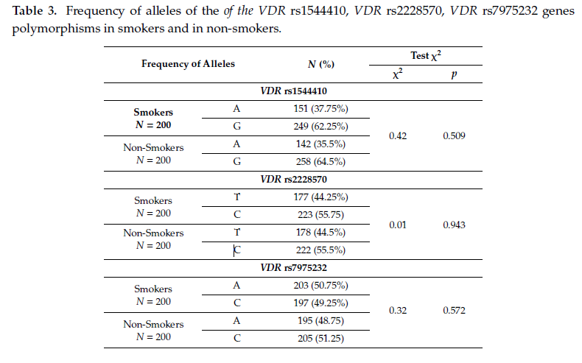
Analiza genu VDR

Slide 21
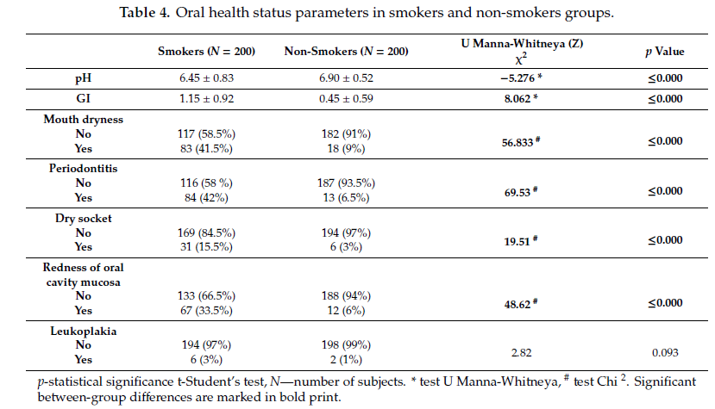
Analiza genu VDR

Slide 22
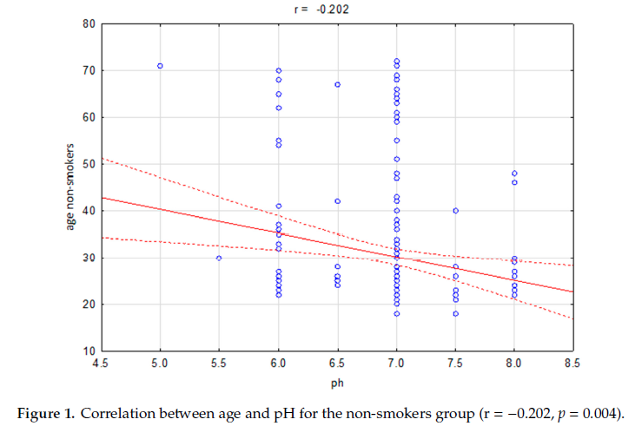
Analiza genu VDR

Slide 23
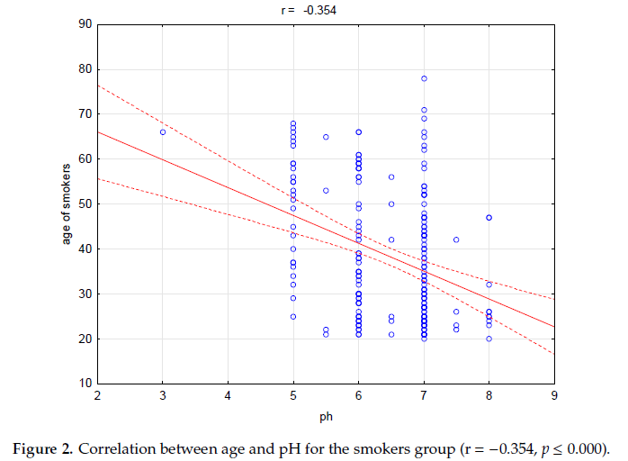
Analiza genu VDR

Slide 24
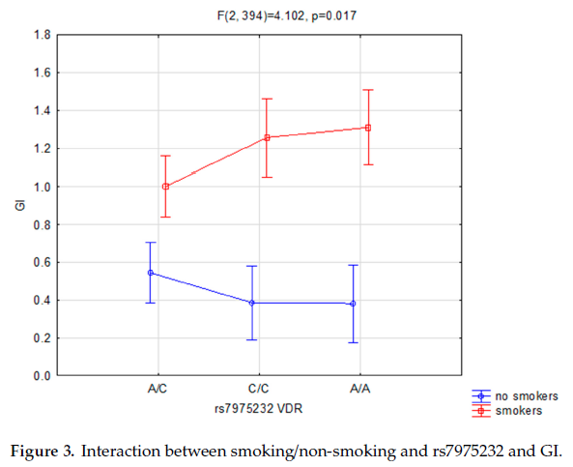
Analiza genu VDR

Slide 25
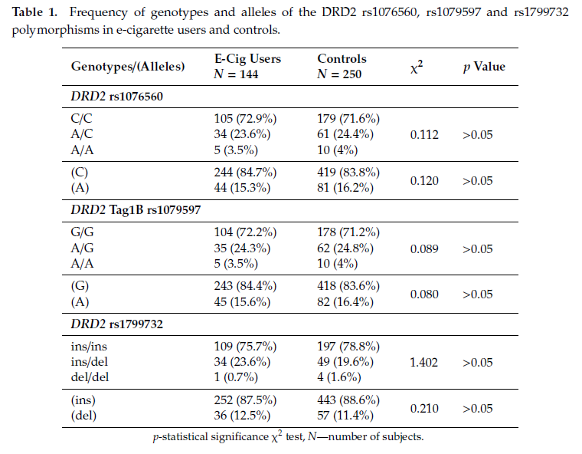
Analiza genu DRD2

Slide 26
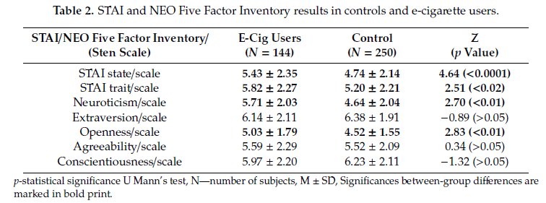
Analiza genu DRD2

Slide 27
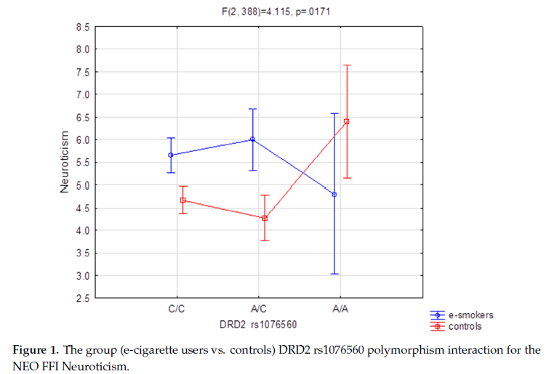
Analiza genu DRD2

Slide 28
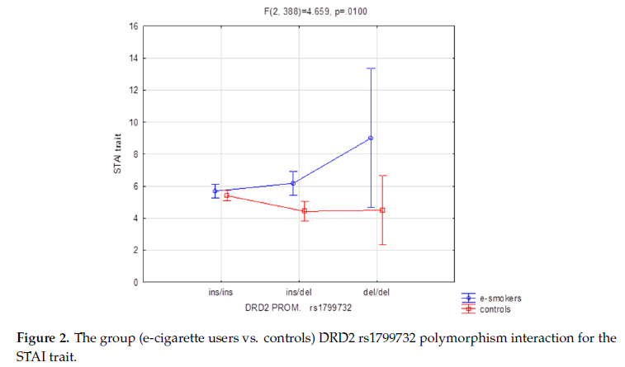
Analiza genu DRD2

Slide 29
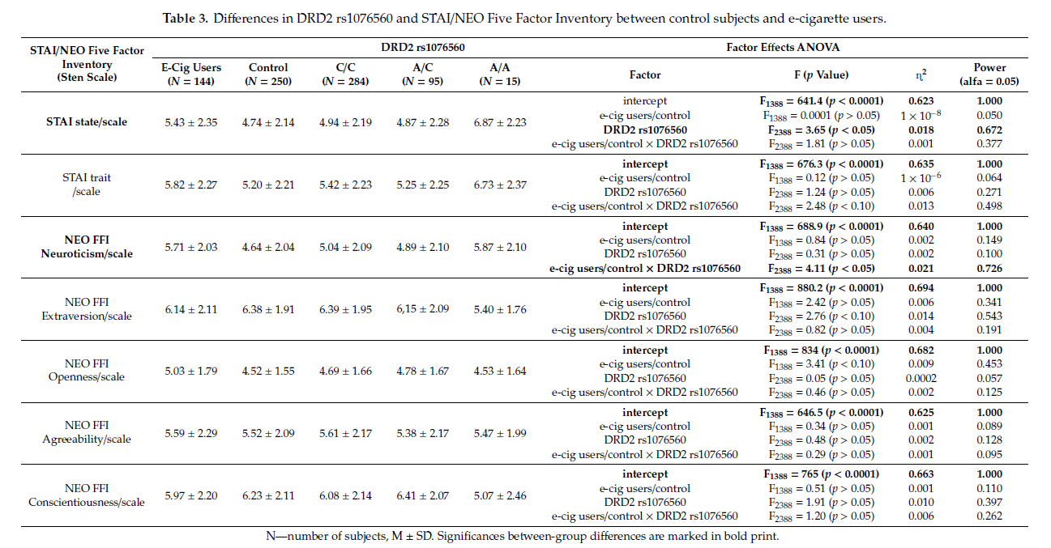
Analiza genu DRD2

Slide 30
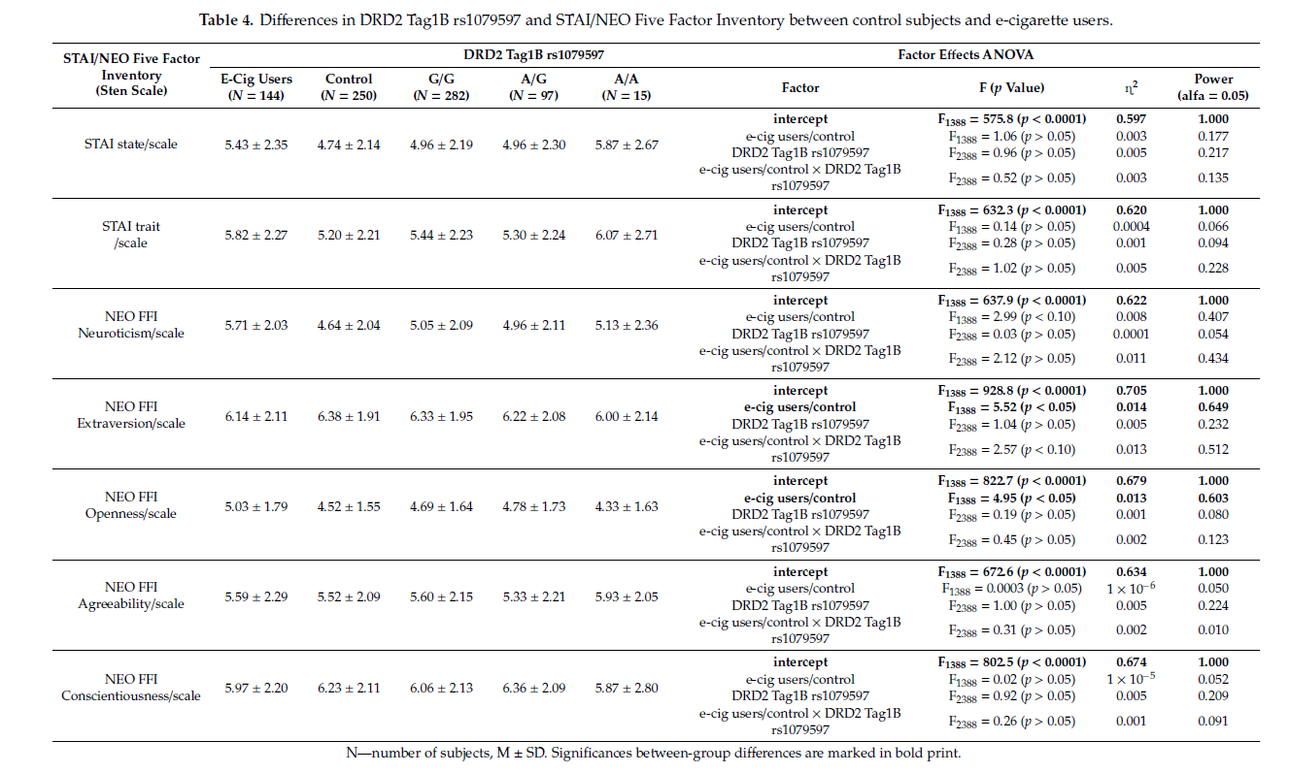
Analiza genu DRD2

Slide 31
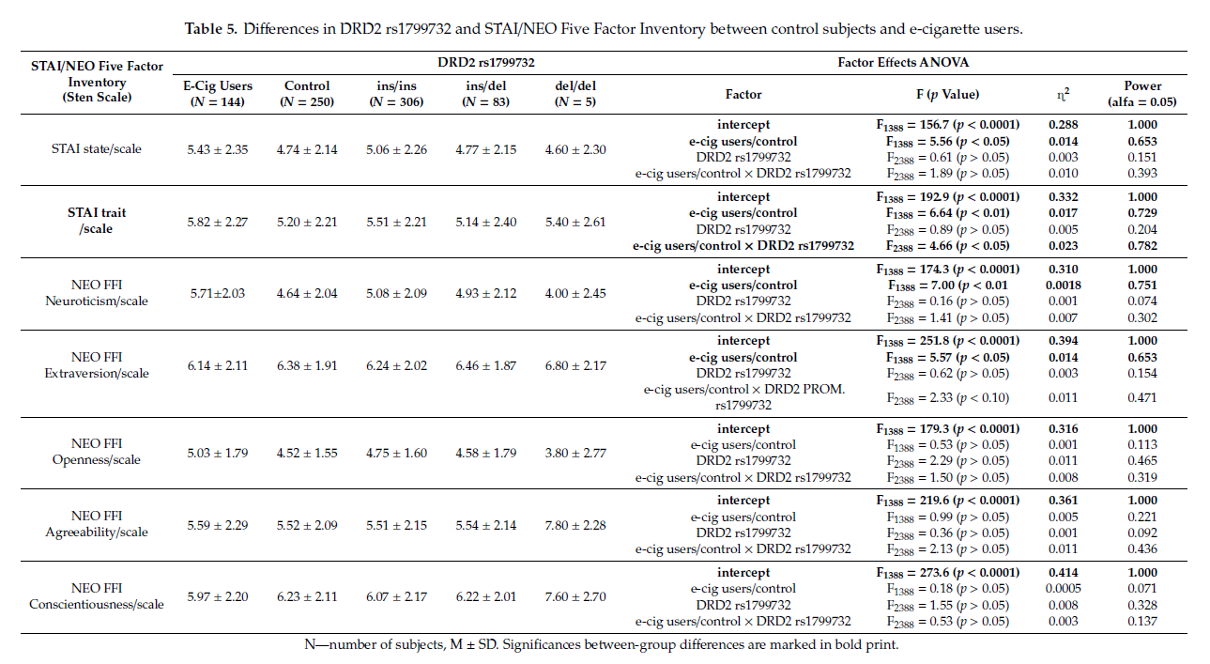
Analiza genu DRD2

Slide 32
WNIOSKI

Slide 33
Analiza genu VDR
Wyniki przeprowadzonej analizy wskazują na wpływ zarówno czynników genetycznych, jak i stylu życia na stan zdrowia jamy ustnej. Stwierdzono, że czynne palenie tytoniu wiąże się z obniżeniem wartości prawie wszystkich analizowanych parametrów (z wyjątkiem leukoplakii).
Analiza genetyczna wykazała związek rs1544410 z paleniem, ale nie z jakością zdrowia jamy ustnej. Stwierdzono również wpływ interakcji pomiędzy wariantem rs7975232 a paleniem tytoniu na GI. Dodatkowo, korelacja pomiędzy pH a wiekiem zarówno u osób palących, jak i niepalących.

Slide 34
Analiza genu VDR
Stwierdzamy, że w badanej grupie osób styl życia i starzenie się były wiodącymi czynnikami związanymi z gorszym stanem zdrowia jamy ustnej. Jednakże wpływ wariantów genetycznych, a także wpływ ich interakcji z paleniem tytoniu na analizowane parametry był widoczny.
Wyniki te wskazują na duże możliwości prowadzenia profilaktyki chorób jamy ustnej na wszystkich poziomach poprzez edukację opartą na medycynie opartej na faktach, ale także włączenie do tego procesu badań genetycznych i wczesnej interwencji u osób predysponowanych.

Slide 35
Analiza genu DRD2
Nie stwierdzono istotnych statystycznie różnic w dwóch grupach na podstawie samego testu genetycznego. Zaobserwowaliśmy interakcję w przypadku polimorfizmu DRD2 rs1799732 na skalę cech STAI.
Podwyższony poziom lęku był charakterystyczny dla grupy użytkowników e-papierosów z genotypem ins/del oraz homozygotami del/del w grupie kontrolnej.
Może to być związane z faktem, że radzenie sobie ze stresem i negatywnymi stanami emocjonalnymi często motywują osoby uzależnione do sięgania po narkotyki.

Slide 36
Analiza genu DRD2
Wyniki badań wskazują, że czynniki psychologiczne i uwarunkowania genetyczne powinny być analizowane jednocześnie i kompleksowo.
W związku z tym, że używanie i szybki wzrost popularności elektronicznych papierosów ma wpływ na zdrowie publiczne, użytkownicy e-papierosów powinni być badani holistycznie, zwłaszcza młodsze grupy uzależnionych i eksperymentująch.

Slide 37
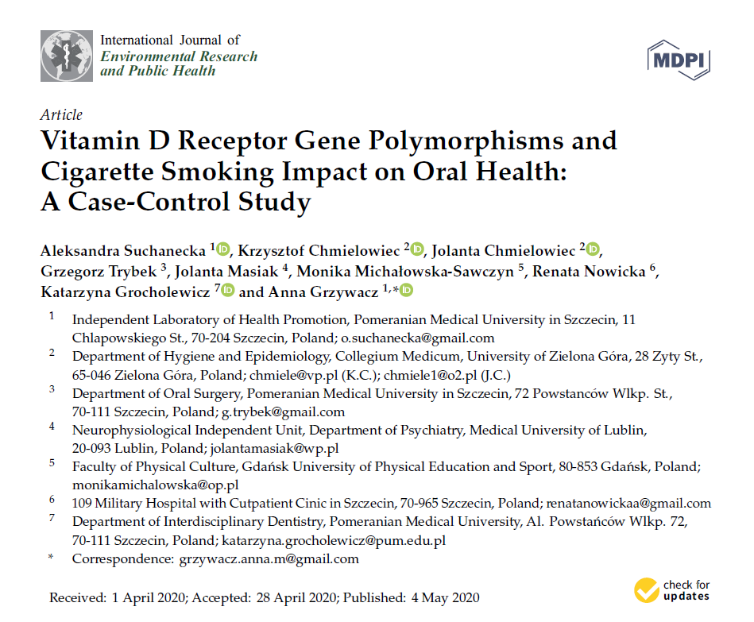

Slide 38
